Slide 1
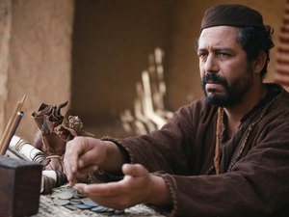
Matteüs 9:9-13
Jezus zag een man bij een kantoortje zitten.
Het was Matteüs.
Matteüs vroeg geld als de mensen over de weg wilden. Dat was zijn werk als tollenaar.
Meestal vroegen tollenaars teveel geld, zodat ze erg rijk waren.
Jezus vroeg aan Matteüs: ‘Ga je met me mee?’
Dat deed Matteüs.

Slide 2
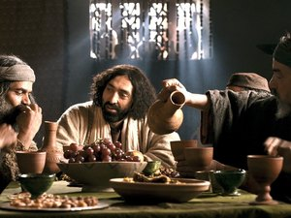
Matteüs 9:9-13
Een poosje later gingen Jezus en zijn vrienden eten bij Matteüs.
Daar waren ook andere tollenaars en slechte mensen.

Slide 3
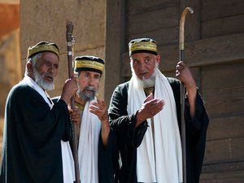
Matteüs 9:9-13
Strenge Joden zagen dat Jezus met al die slechte mensen at.
Ze zeiden: ‘Het is niet goed dat Jezus met zulke slechte mensen eet.’

Slide 4
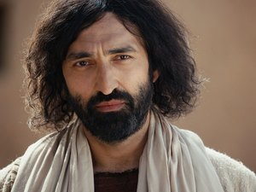
Matteüs 9:9-13
Dat hoorde Jezus. Hij zei: ‘Je gaat toch niet naar de dokter als je gezond bent? Je gaat juist naar de dokter als je ziek bent.’
Ik lijk op een dokter.
Ik ben gekomen om slechte mensen beter te maken.
Denk daar maar eens goed over na.
Ik wil dat jullie goed voor elkaar zijn.

